Slide 1


Impacto del tratamiento en la relación de pareja y el estado laboral en pacientes colombianas con
cáncer de cuello uterino no metastásico
Carolina Morante-Caicedo, , Juliana Rodríguez, David Andrés Viveros-Carreño, René Pareja, Catherine Salazar. Santiago Vieira, Carlos Grillo, Marcela Nuñez
Unidad Funcional Ginecología Oncológica
Instituto Nacional de Cancerología

Slide 2

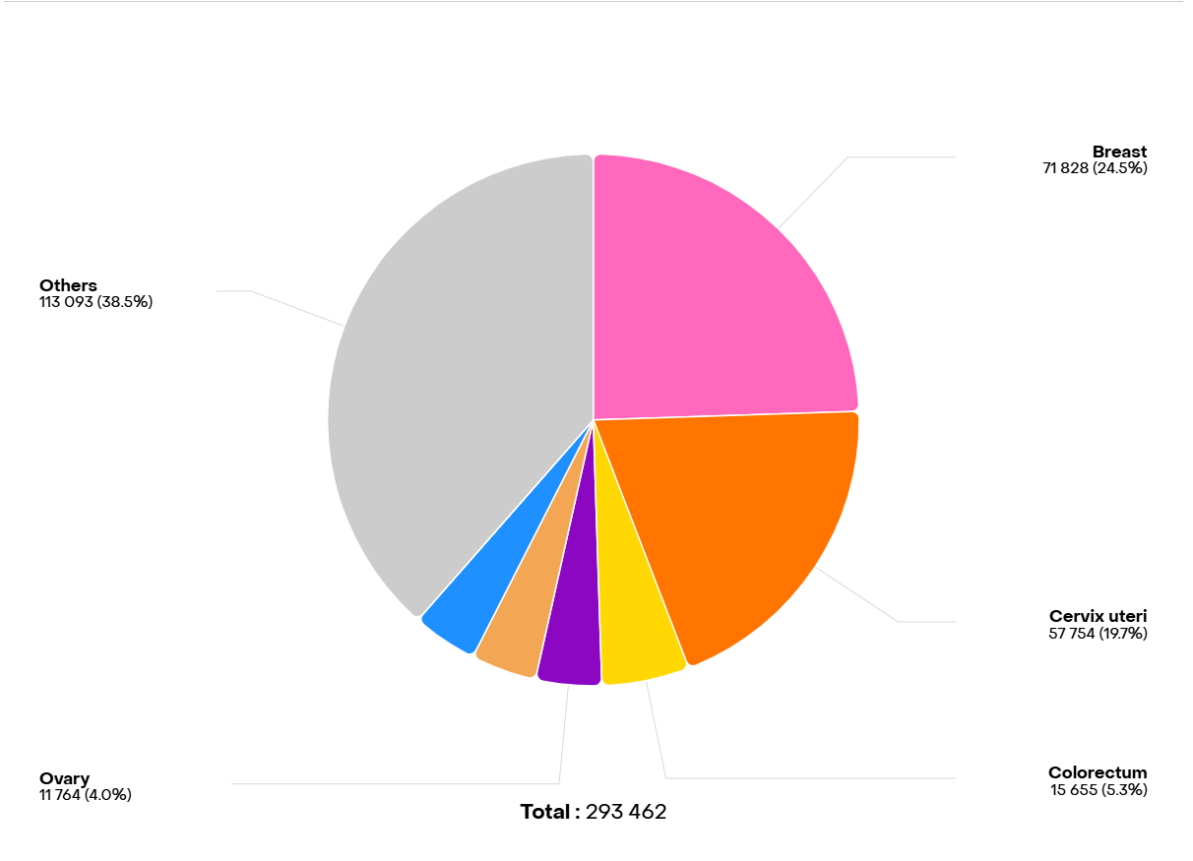
Introducción
Cáncer de cuello uterino
  4ª Causa de cáncer en la mujer
Países en vía de desarrollo 85%
  Estrategia 90-70-90
Colombia: Globocan 2022: Incidencia 14.9/100.000 mujeres (3er)
Mortalidad 7.4/100.000 mujeres (5to)
GLOBOCAN 2022, IARC. Disponible en: https://gco.iarc.fr
Notes:
En la img, según globocan 2022, el ca de cervix representa la 2da causa de incidencia y mortalidad en países de bajos recursos según la clasificación del banco mundial
En Colombia, la incidencia o

Slide 3
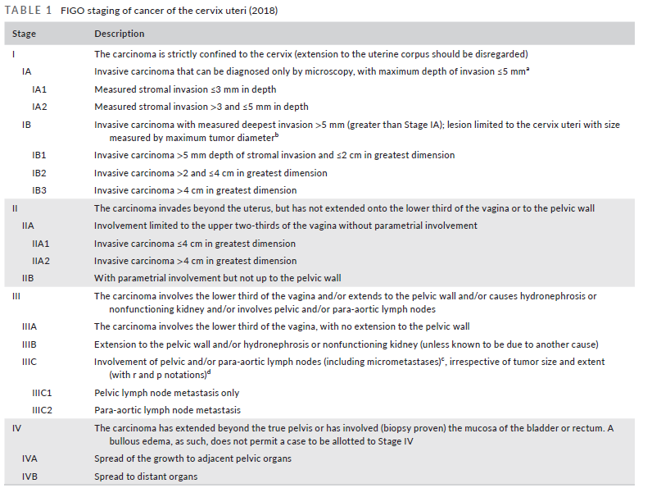
30% de las pacientes requerirán el uso de terapia adyuvante con radioterapia o quimiorradiación
FIGO CANCER REPORT 2021 DOI: 10.1002/ijgo.13865
Notes:
En la img, según globocan 2022, el ca de cervix representa la 2da causa de incidencia y mortalidad en países de bajos recursos según la clasificación del banco mundial
En Colombia, la incidencia o

Slide 4
Introducción
Relación de pareja y situación laboral → dimensiones clave de la calidad de vida
Afectación por diagnóstico y tratamiento oncológico
El 14% de las sobrevivientes de diferentes tipos de cáncer se divorciaron en comparación con el 9,6% de los controles y cuando se analizó por tipo de cáncer, los cáncer cervical tiene 2 veces más probabilidades de divorciarse.
Pérdida laboral en el 13% de las pacientes, con una mayor proporción en las mujeres que reciben manejo quirúrgico seguido de adyuvancia comparado con solo manejo quirúrgico (P=0,012)
Radical Hysterectomy Plus Concurrent Chemoradiation/Radiation Therapy Is Negatively Associated With Return to Work in Patients With Cervical Cancer. Int J Gynecol Cancer. 2017 Jan;27(1):117-122. doi: 10.1097/IGC.0000000000000840. PMID: 27668396.
Notes:
Actualmente las decisiones clínicas están basadas en los hallazgos histológicos, la clasificación por estadios de la FIGO y por grupos de riesgo (ESMO), que combina estos dos

Slide 5
Justificación
Evaluación integral del cáncer de cuello uterino debe incluir dimensiones sociales y afectivas que influyen directamente en la recuperación funcional y emocional.
Relación de pareja y situación laboral reflejan el entorno de soporte, condicionando el acceso a cuidados, adherencia al tratamiento y reinserción social.
Se diagnostica con más frecuencia en mujeres entre las edades de 35 y 44 años, la edad promedio al momento del diagnóstico es 50 años.
Sung, H.; Ferlay, J.; Siegel, R.L.; Laversanne, M.; Soerjomataram, I.; Jemal, A.; Bray, F. Global Cancer Statistics 2020: GLOBOCAN estimates of incidence and mortality Worldwide for 36 Cancers in 185 countries. CA Cancer J. Clin. 2021, 71, 209–249.
Notes:
Actualmente las decisiones clínicas están basadas en los hallazgos histológicos, la clasificación por estadios de la FIGO y por grupos de riesgo (ESMO), que combina estos dos

Slide 6
Justificación
45%
Se diagnostican en estadios tempranos
Localmente avanzados
Metástasis a distancia
Manejo con intención curativa
37%
18%
80%
Tasa de supervivencia a 5 años oscilan entre 92% y 58%
Arbyn M, Weiderpass E, Bruni L, de Sanjose S, Saraiya M, Ferlay J, et al. Estimates of incidence and mortality of cervical cancer in 2018: a worldwide analysis. Lancet Glob Health. 2020;8(2):e191-e203.
Notes:
El 45 % de los pacientes con cáncer de cuello uterino se diagnostican en estadios tempranos, el 37% en estadios
localmente avanzados y el 18% con metástasis a distancia, es decir que cerca del 80 % del total de los casos,
tienen indicación de manejo con intención curativa, con tasas de supervivencia a 5 años que oscilan entre el 92% y 58%, por lo tanto combinando la edad y las tasas de supervivencia cuando reciben el tratamiento estándar,
las pacientes tienen una expectativa de vida considerable después del tratamiento oncológico

Slide 7


Justificación
El retorno a la actividad laboral y las relaciones de pareja son condiciones importantes para mantener la calidad de vida y seguridad financiera, además de la restauración de un entorno social estable.

Slide 8

Objetivo general
Establecer la asociación entre el tratamiento oncológico y la proporción de pacientes con cáncer de cérvix en estadios I-IVA que presentan disrupción en la relación de pareja o pérdida de la estabilidad laboral en 7 centros de referencia oncológicos en Colombia.
Notes:
3

Slide 9
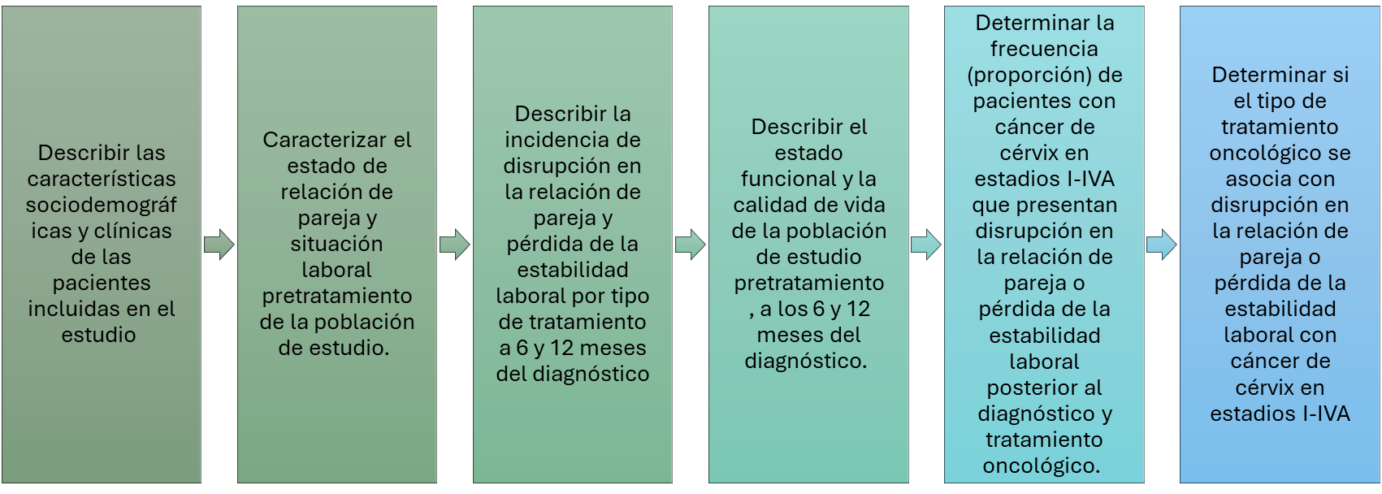
Objetivos específicos

Slide 10
METODOLOGÍA

Slide 11

Metodología
Diseño: Estudio de cohorte prospectivo analítico.
Tiempo: Junio 2023 - Actualidad
Lugar: Instituto Nacional de Cancerología (Bogotá, Colombia) Hospital Universitario San Ignacio
Tamaño de muestra: 670 pacientes
Notes:
Con base en estos supuestos, el cálculo de tamaño de muestra para el desenlace disrupción en la relación de
pareja es de un total de 670 pacientes.
Con base en estos supuestos, el cálculo de tamaño de muestra para el desenlace perdida en la estabilidad laboral
es de un total de 552 pacientes.
Hospital Universitario San Ignacio
Instituciones aliadas (en proceso de convenio):
Clínica Universitaria Colombia, Bogotá DC
Fundación Santa Fe de Bogotá, Bogotá DC
Clínica Los Nogales, Bogotá DC
Clínica ASTORGA, Medellín, Colombia
Clínica las Américas AUNA, Medellín, Colombia
Hospital Universitario del Valle, Cali, Colombia
Centro De Investigaciones Oncológicas Clínica San Diego

Slide 12
Metodología - Hipótesis operativas:
H0:
El tratamiento oncológico es un factor que no se asocia a la disrupción en la relación de pareja o a la pérdida de la estabilidad laboral en pacientes con cáncer de cérvix en estadio I-IVA.
H1:
El tratamiento oncológico es un factor que se asocia a la disrupción en la relación de pareja o a la pérdida de la estabilidad laboral en pacientes con cáncer de cérvix en estadio I-IVA.
Notes:
Hipótesis operativas:
Ho: El tratamiento oncológico es un factor que no se asocia a la disrupción en la relación de pareja o a la pérdida de la estabilidad laboral en pacientes con cáncer de cérvix en estadio I-IVA.
H1: El tratamiento oncológico es un factor que se asocia a la disrupción en la relación de pareja o a la pérdida de la estabilidad laboral en pacientes con cáncer de cérvix en estadio I-IVA.

Slide 13

Criterios de inclusión
Mujeres mayores de 18 años.
Diagnóstico de cáncer de cuello uterino estadio IA1 con ILV-IVA FIGO 2018.
Tipos histológico: escamocelular, adenocarcinoma, adenoescamoso.
Tratamiento primario estándar.
Pacientes cuyo seguimiento oncológico se inició en el centro oncológico de referencia participante.
Habla hispana y procedencia colombiana.

Slide 14
Criterios de exclusión
● Gestantes al momento del diagnóstico inicial.
● Neoplasia previa o concurrente al momento del diagnóstico.
● Pacientes sin relación de pareja estable, definido como la falta de percepción personal de compromiso, intimidad o romance.
● Paciente con pérdida de la estabilidad laboral al momento del diagnóstico definida como la pérdida de la actividad económica considerada trabajo que le suple las necesidades básicas.

Slide 15
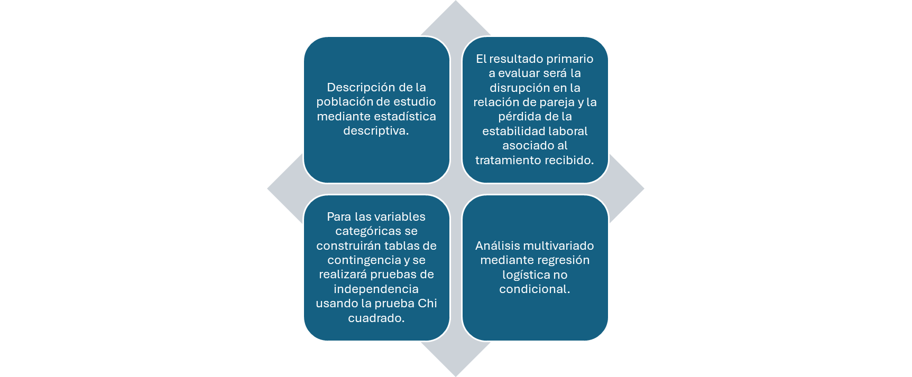
Plan de Análisis
Notes:
•El resultado primario a evaluar será la disrupción en la relación de pareja y la pérdida de la estabilidad laboral asociado al tratamiento recibido: Cirugía exclusiva, Cirugía con adyuvancia (radio o quimiorradioterapia) o quimiorradioterapia concomitante.

Slide 16
RESULTADOS
Notes:
9

Slide 17

Resultados
Total de pacientes: 73 registros completos
Edad promedio: 47 años (rango: 25–83)
ECOG 0: >80% de las pacientes (buen estado funcional)
Tipo histológico predominante: Escamocelular (>90%)
Estadio más frecuente: IIIC1(r)
Tratamiento primario: Quimiorradiación (>85%), con pocos casos quirúrgicos exclusivos o combinados
Notes:
El estadio IIIC1 es el más frecuente, seguido por IIIC2, lo que justifica el uso predominante de quimiorradiación como tratamiento inicial. El carcinoma escamocelular representa la gran mayoría de los casos, como se espera en esta patología.
óstico

Slide 18

CARACTERÍSTICAS SOCIO-
DEMOGRÁFICAS
Variable | Categorías / estadísticos | Frecuencia (%)
Edad | Media | 47.2 años (25 – 83)
Estado funcional (ECOG) | ECOG 0 ECOG 1 ECOG 2 | 60 (82.1%) 12 (28.7%) 1 (1.3%)
Escolaridad | Primaria Secundaria Técnico/tecnólogo Profesional Sin escolaridad | 23 (31.5%) 33 (45.2%) 12 (28.7%) 6 (8.2%) 6 (8.2%)
Régimen de aseguramiento | Subsidiado Contributivo | 55 (75.3%) 18 (24.6%)
Estrato socioeconómico | Estrato 1 Estrato 2 Estrato 3 | 25 (34.2%) 37 (50.6%) 11 (15.06%)

Slide 19

SITUACIÓN LABORAL
Variable | Categorías / estadísticos | Frecuencia (%)
Situación laboral al diagnóstico | Cesante Empleada Pensionada Independiente Sin dato | 45 (73.9%) 9 (12.3%) 1 (1.3%) 18 (24.6%) 0 (0%)
Situación laboral a los 6 meses | Cesante Empleada Pensionada Independiente Sin dato | 27 (36.9%) 5 (6.84%) 2 (2.73%) 7 (9.5%) 32 (43.8%)
Situación laboral a los 12 meses | Cesante Empleada Pensionada Independiente Sin dato | 8 (10.9%) 2 (2.7%) 1 (1.3%) 1(1.3%) 61 (83.5%)
Notes:
La mayoría de pacientes estaban cesantes al momento del diagnóstico, lo que refleja una alta vulnerabilidad social y económica en el punto de entrada al sistema oncológico.
Importante ausencia de datos a los 12 meses, no es posible sacar conclusiones

Slide 20
RELACIÓN DE PAREJA
Variable | Categorías / estadísticos | Frecuencia (%)
Relación de pareja al diagnóstico | Si No | 31 (42.4%) 42 (57.5%)
Relación de pareja a los 6 meses | Si No Sin dato | 16 (21.9%) 26(35.6%) 31 (42.4%)
Relación de pareja a los 12 meses | Si No Sin dato | 8 (10.9%) 8 (10.9%) 57 (78%)
Disminución progresiva en la proporción de pacientes con pareja: de 42.4% al diagnóstico → 21.9% a los 6 meses → 10.9% a los 12 meses.
⚠️ Datos faltantes
Notes:
Al diagnóstico: Más de la mitad de las pacientes no tenían una relación de pareja al momento del diagnóstico, lo que puede influir en el soporte emocional y funcional durante el tratamiento.
A los 6 meses: Se observa una disminución en el número de pacientes con pareja (de 31 a 16), lo que podría reflejar rupturas, distanciamiento o dificultades relacionales asociadas al proceso oncológico. El alto porcentaje de datos faltantes (42.4%) limita la interpretación completa.
A los 12 meses: dificultad para hacer un analisis robusto

Slide 21

DATOS ONCOLÓGICOS
Variable | Categorías / estadísticos | Frecuencia (%)
Estadio | IA1 IB2 IB3 IIA1 IIB IIIB IIIC1p IIIC1r IIIC2 p IIIC2 r IVA | 1 (1.36%) 4 (5.4%)) 2 (2.73%) 1 (1.36%) 8 (10.9%) 11 (15.06%) 2 (2.73%) 30 (41.09%) 1 (1.36%) 9 (12.3%) 4 (5.47%)
Tipo histológico | Escamocelular Adenocarcinoma Células claras | 67 (91.7%) 5 (6.8%) 1 (1.36%)

Slide 22
DATOS ONCOLÓGICOS
Cisplatino 40mg/m2 semanal x 5 semanas
Teleterapia
Dosis total 50.2 Gy (45 - 54 Gy)
Fracción: 1.8 - 2 Gy
Braquiterapia intracavitaria
Dosis total 24 Gy (18 - 30 Gy)
Aplicaciones 3 - 4 sesiones
Dosis total 74 - 80 Gy
Tipos de cirugía
Tipo C1 (radica) 7
Tipo A (extrafascial) 1
Variable | Categorías / estadísticos | Frecuencia (%)
Tratamiento primario | Quimiorradiación primaria Quirúrgico + adyuvancia Quirúrgico exclusivo Radioterapia exclusiva | 63 (86.3%) 5 (6.8%) 3 (4.1%) 2 (2.73%)

Slide 23
ENFERMEDAD PERSISTENTE
Persistencia de la enfermedad | Variable | Frecuencia (%)
NO | No | 59 (80.8%)
SI | Si A distancia Local Regional Sin información | 12 (16.4%) 5 (6.8%) 2 (2.73%) 4 (5.47%) 1 (1.36%)
Sin dato | Sin dato | 2 (2.73%)

Slide 24
ESCALA FACT-Cx
Dimensiones FACT-Cx | Al diagnóstico | A los 6 meses | A los 12 meses
Estado fisico | 19.9 | 20.3 | 19.04
Ambiente familiar y social | 18.6 | 18.2 | 18.65
Estado emocional | 14.4 | 16.5 | 15.91
Funcionamiento personal | 17.1 | 17.8 | 20.34
Otras preocupaciones | 39.2 | 42.7 | 40.43
No contestaron 18
No contestaron 50
Notes:
Bienestar físico - ambiente familiar - funcionamiento personal: <18 estado fisico comprometido / 18 -23 estado físico moderado / >=24 estad conservado
Bienestar emocional <15 estado emocional comprometido (ansiedad, tristeza, miedo) / 15-19 estado emocional moderado / >= 20 estado emocional estable
Otras preocupaciones <35 preocupación significativa (sexual, fertilidad, sitomas) - 35-44 preocupacion moderada - >=45 bienestar ginecológico conservado

Slide 25
Total FACT-Cx global (0 - 144)
Al diagnóstico: 109.5
A los 6 meses: 115.7
A los 12 meses: 114.39
→ Calidad de vida moderada (afectación emocional o funcional inicial)
→ Mejora significativa postratamiento (alivio síntomas - adaptación)
→ Estabilización
Pérdida de seguimiento 48/73 (65.7%)
Fallecidas 8/73 (10.9% )
Notes:
≥110 puntos: calidad de vida conservada o buena
90–109 puntos: calidad de vida moderada, con posibles afectaciones funcionales o emocionales
<90 puntos: calidad de vida comprometida, requiere atención psicosocial o rehabilitación

Slide 26
DISCUSIÓN
Notes:
17

Slide 27
Cohorte de 73 pacientes
Estrato socioeconómico bajo en > 80% de las pacientes (estrato 1-2), >75% régimen subsidiado
  Población en entorno vulnerable = enfermedad asociada a entornos de bajos recursos
Buen estado funcional 82%
Principal momento del diagnóstico: estadios localmente avanzados 88.8% vs 37% (literatura global)
Pérdida de seguimiento 65.7% , enfermedad persistente 16.5% y fallecidas 8/73 (10.9%)
Impacto del entorno social que limita el seguimiento?
¿Factores asociados a muerte prematura?
Notes:
Esta persistencia en la cesantía sugiere una afectación estructural en la reintegración laboral post tratamiento, posiblemente influida por secuelas físicas, estigma social o falta de programas de rehabilitación ocupacional.
Esta pérdida de soporte afectivo se relaciona con puntajes bajos en el subescala de bienestar social del FACT-Cx, donde el promedio fue de 18.6 al diagnóstico, indicando una afectación leve a moderada.

Slide 28
Item: Cesante (alto): 73.9%, proporción que se mantiene elevada
  Datos incompletos que limitan análisis longitudinal
Un año después del tratamiento oncológico primario, cerca del 20 % de las pacientes tienen pérdida del empleo, en donde los factores como la edad (> 44 años) y la terapia adyuvante ( quimioterapia y/o radioterapia) se asocia con un mayor riesgo de pérdida laboral
El 82% de las mujeres con cáncer de cuello uterino, regresan al trabajo dentro de los 5 años posteriores al diagnóstico
Nitecki R, Fu S, Jorgensen KA, Gray L, Lefkowits C, Smith BD, et al. Employment disruption among women with gynecologic cancers. Int J Gynecol Cancer [Internet]. 2022 [citado el 14 de septiembre de 2022];32(1):69 78. Disponible en: https://ijgc.bmj.com/content/32/1/69.long
Notes:
Esta persistencia en la cesantía sugiere una afectación estructural en la reintegración laboral post tratamiento, posiblemente influida por secuelas físicas, estigma social o falta de programas de rehabilitación ocupacional.
Esta pérdida de soporte afectivo se relaciona con puntajes bajos en el subescala de bienestar social del FACT-Cx, donde el promedio fue de 18.6 al diagnóstico, indicando una afectación leve a moderada.

Slide 29
Proporción de pacientes con relación de pareja disminuye con el tiempo
  Ruptura, distanciamiento emocional o dificultades asociadas al proceso oncológico
Puntaje FACT-Cx total → mejora entre el dx y los 6 meses
  Recuperación funcional inicial
  Dimensiones más afectadas: dimensión emocional
¿Es suficiente las estrategias implementadas para apoyar este ítem al momento del diagnóstico?
Pendiente realizar análisis multivariados y pruebas de X2, actualmente por la n recolectada no es posible realizar esta asociación
Notes:
Esta persistencia en la cesantía sugiere una afectación estructural en la reintegración laboral post tratamiento, posiblemente influida por secuelas físicas, estigma social o falta de programas de rehabilitación ocupacional.
Esta pérdida de soporte afectivo se relaciona con puntajes bajos en el subescala de bienestar social del FACT-Cx, donde el promedio fue de 18.6 al diagnóstico, indicando una afectación leve a moderada.

Slide 30
Conclusiones
Primer estudio en evaluar situación laboral y relación de pareja en cáncer de cuello uterino en Colombia/ Latinoamérica
73 casos análisis preliminar
Población de nuestro entorno (INC) vulnerable
Resultados finales → generación de hipótesis y posibles cambios en escenario clínico
Vacío en el conocimiento
Alianza interinstitucional
Notes:
Se espera completar la n definitiva
Resultados finales 🡪 generación de hipótesis y posibles cambios en escenario clínico, principalmente en el apoyo bio-psico-social

Slide 31


